Slide 1
СТРАТЕГИЯ СОЗДАНИЯ И ФУНКЦИОНИРОВАНИЯ ЦЕНТРА ДОПОЛНИТЕЛЬНОГО ОБРАЗОВАНИЯ "ПЕРВАЯ ШКОЛЬНАЯ IT-КОМПАНИЯ" НА БАЗЕ МБОУ СОШ № 1
Махновецкий Алексей Витальевич МБОУ СОШ № 1

Slide 2
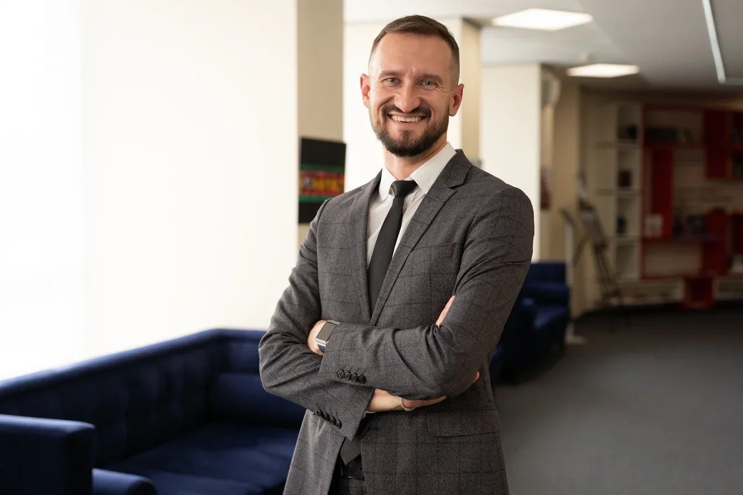
Алексей Витальевич Махновецкий
Образование:
2002 г. КПиСУ, менеджер
2016 г. УрФУ, инженер-технолог
2017 г. УрГПУ ПП, педагогика
2018 г. РГППУ ПП, менеджмент в образовании
Трудовая деятельность:
2020 - наст.время МБОУ СОШ № 1, директор
2008 - 2020 гг. МБОУ - СОШ № 55, учитель, директор
2008 - 2009 гг. ГК AVS Group, менеджер
2000 - 2008 гг. ОАО «ЕЖК», оператор
Достижения:
Учитель года 2015, финалист
Флагманы образования 2021, эксперт
Флагманы образования 2022, финалист

Slide 3
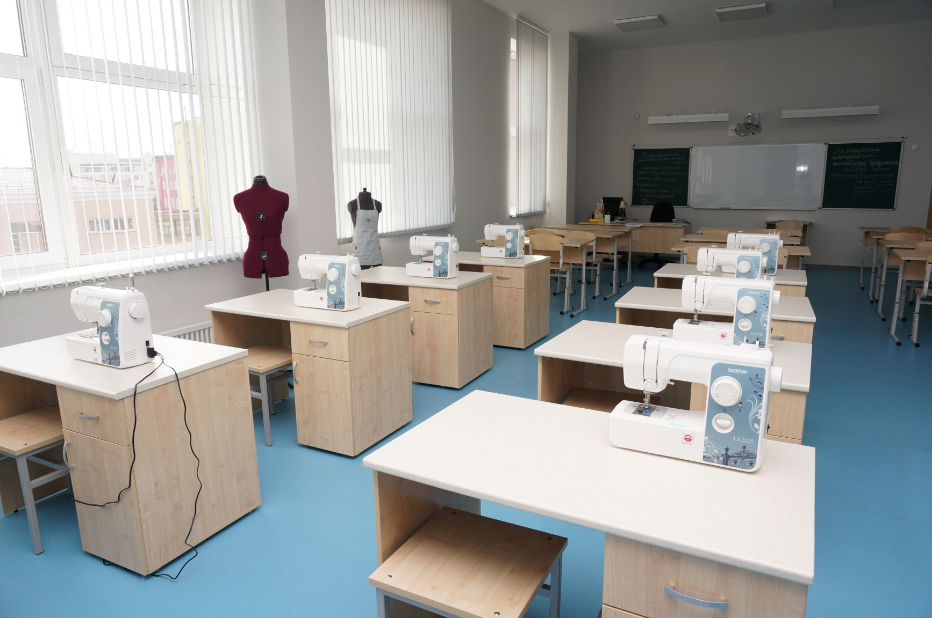
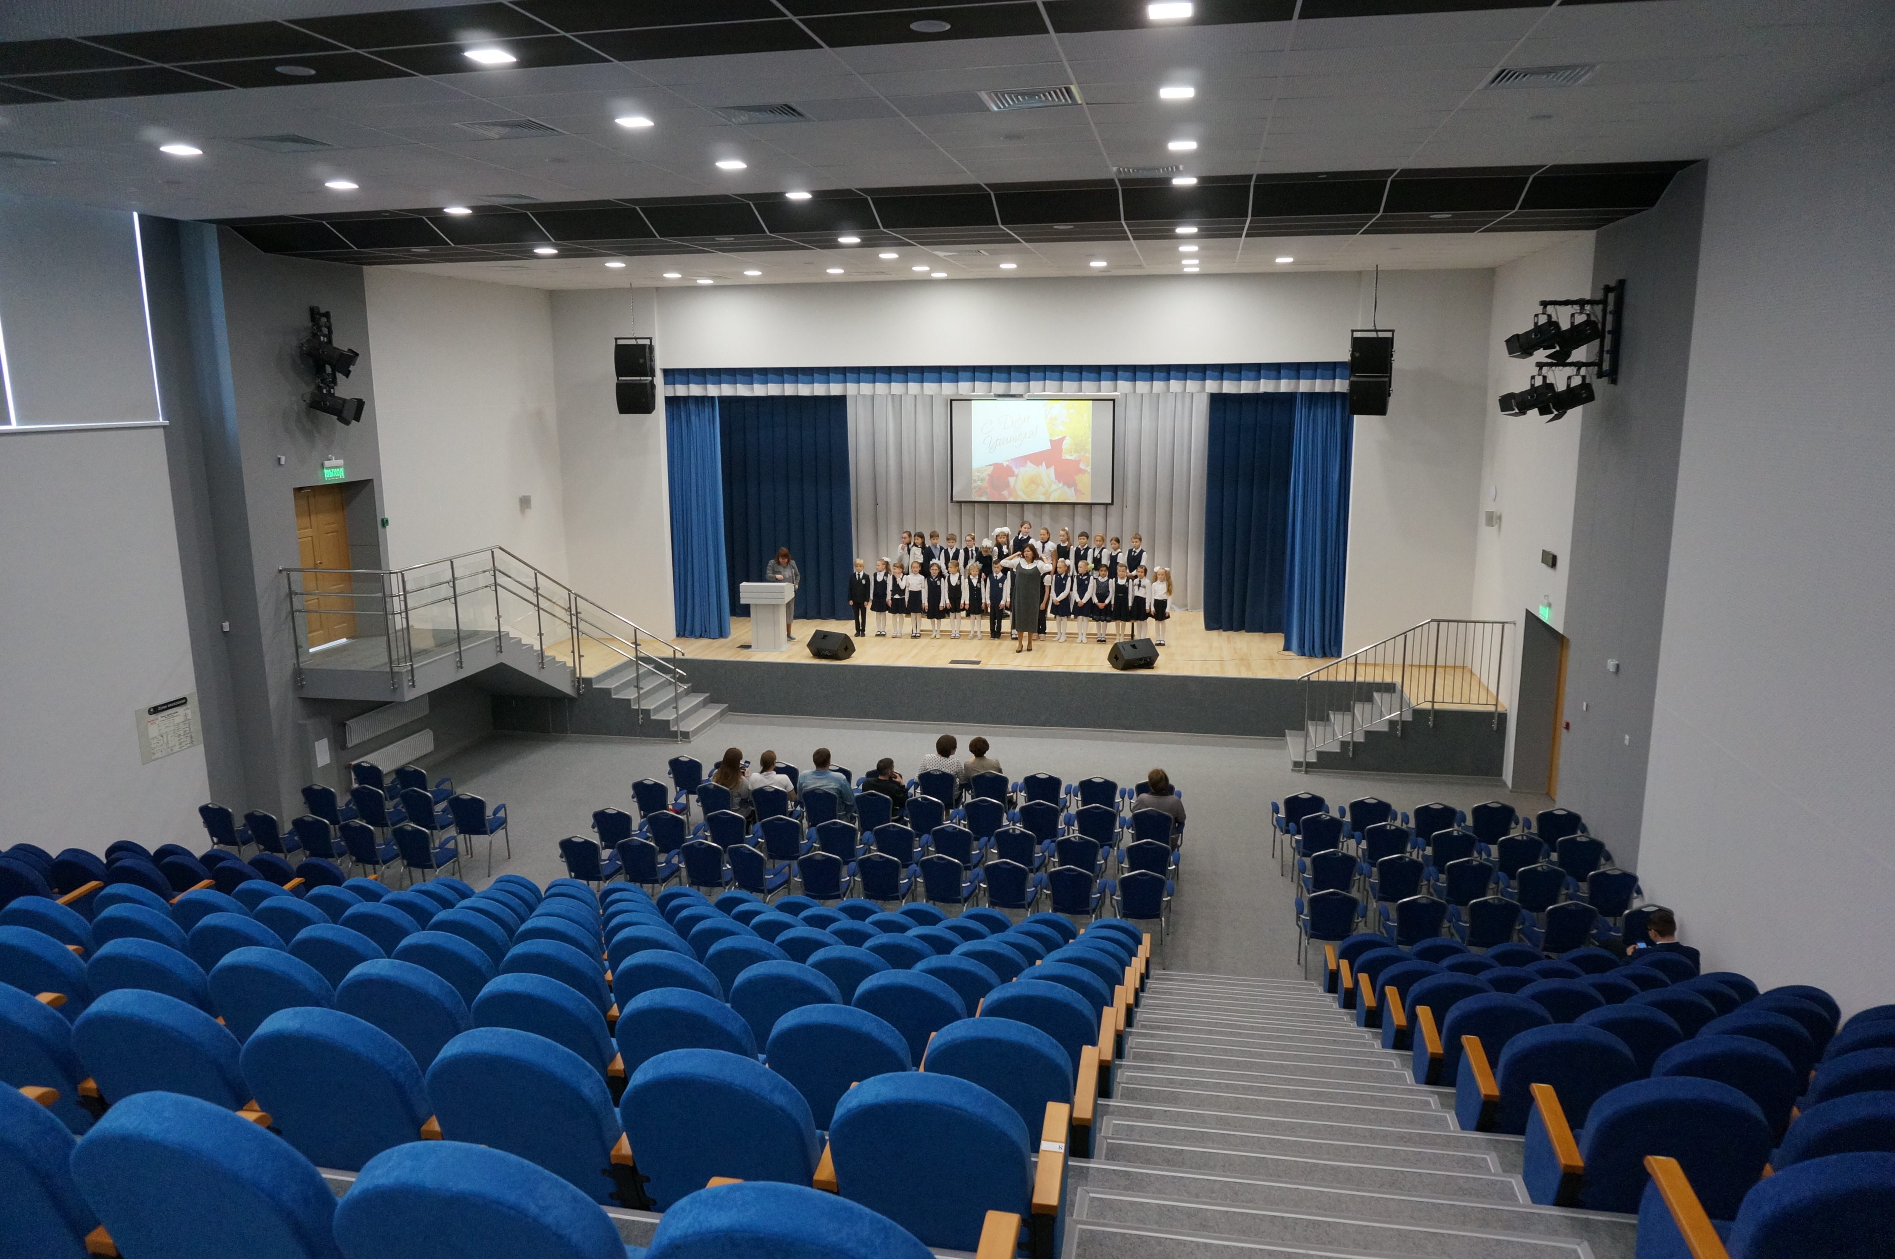
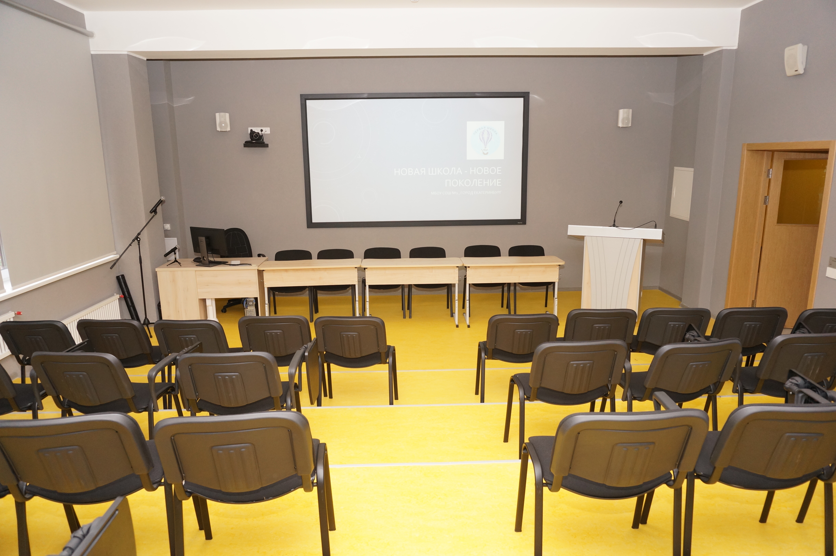
Характеристика организации
Дата создания: 1 сентября 1913 года
Реконструкция здания: 2019 год
Новое здание на 825 человек
Персонал: 107 человек
> 2000 обучающихся на 1.09.2022
Развитая цифровая образовательная среда
Система дополнительного образования на бюджетной и внебюджетной основе

Slide 4
Актуальные цели основных стейкхолдеров
Стейкхолдер | Степень влияния | Потребности: гипотезы | Показатели
Учредитель | 10 | Высокое качество образования Высокая доходность Широкий спектр услуг | Качество образовательной деятельности Коэффициент платности (софинансирование) Количество дополнительных образовательных услуг
Родители (законные представители) | 8 | Высокое качество образования Широкий спектр услуг Комфортная среда | Качество образовательной деятельности Количество дополнительных образовательных услуг Показатели качества образования
Ученик | 5 | Комфортная среда Доступность образования | Показатели качества образования Степень доступности образовательных программ
Правительство | 7 | Высокое качество образования Страна в 10-ке лучших по образованию | Показатели качества образования Рейтинг страны в мировых чартах Реализация национальных проектов

Slide 5
Цели проекта
рост доли дополнительного образования в сфере IT;
использования высокого потенциала системы дополнительного образования детей в решении задач создания современной и безопасной цифровой образовательной среды;
формирование устойчивой многоуровневой системы работы с детьми в области технологического образования;
повышение качества и доступности дополнительного образования в сфере информационных и телекоммуникационных технологий;
содействия решению проблемы обеспечения высокотехнологичных отраслей промышленности региона новым поколением высококвалифицированных специалистов в области цифровой экономики.

Slide 6
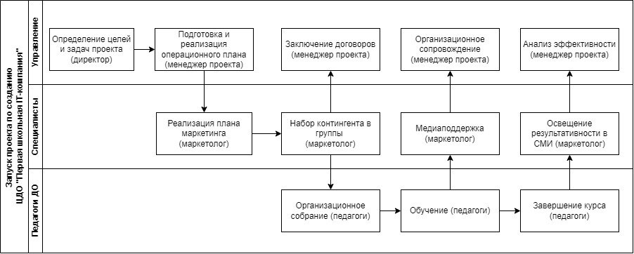
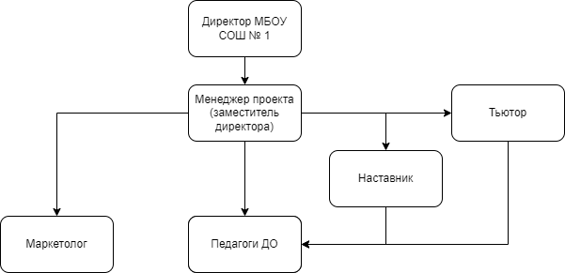
Бизнес-процесс
Миссия ЦДО «Первая школьная IT-компания»: обеспечение законченного производственного цикла программного продукта, создаваемого школьником в рамках дополнительного образования с момента входа в пространства центра до презентации готового решения с учетом образовательного содержания по соответствующим направлениям.
Notes:
Проговорить, что процесс клиентоориентированный, организация заинтересована в потребителях, в связи с чем структура дополнена маркетинговыми мероприятиями

Slide 7
Сроки проекта
Сроки и этапы проекта
Команда проекта
2021: Разработка концепции и бизнес-плана
2022: Этап создания цента, брендирование помещений, приобретение оборудования, формирование контингента
2023: Этап формирования готовых решений проектной деятельности по результатам работы центра
2024: Анализ эффективности работы, планирование нового цикла
Менеджер проекта
Маркетолог
Наставник (реализация сетевых программ)
Педагоги дополнительного образования

Slide 8
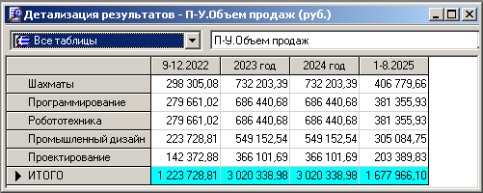
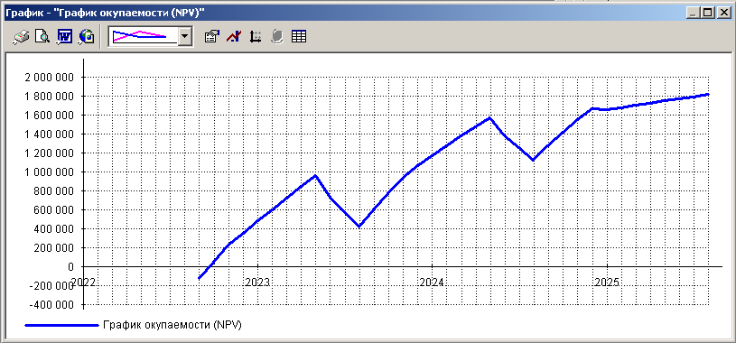
Финансово-экономическая эффективность
График окупаемости
План продаж

Slide 9
Результаты
Для организации
Для города и региона
повышение эффективности функционирования цифровой среды;
доступность дистанционных и электронных образовательных услуг;
повышение качества образовательных услуг;
уменьшение нагрузки на кабинетный фонд;
публикация передового педагогического опыта;
рост уровня цифровой грамотности педагогов;
реализация принципа мобильности обучения;
выстраивание персональной образовательной траектории обучающегося
реализации национального проекта «Образование» и подпроектов «Цифровая образовательная среда», «Успех каждого ребенка»;
повышение уровня самоокупаемости;
подготовка кадров для цифровой экономики;
реализация социально-значимых проектов

Slide 10
Социально-экономическая значимость проекта для развития Свердловской области
Обеспечение технологического развития региона путем ранней профилизации обучающихся, подготовка кадров для реализации проекта "Цифровая экономика".
Обеспечение цифровой трансформации системы общего и дополнительного образования в муниципальном образовании г. Екатеринбург.
Образовательные направления ЦДО «Первая школьная IT-компания» определены с учетом повышения уровня информатизации и компьютеризации современного мира, и, как результат, возрастающего спроса предприятий региона на подготовленных специалистов в ИТ сфере для обеспечения устойчивого социально-экономического развития Свердловской области в соответствии с направлением социально-экономической политики Свердловской области на 2016–2030 годы «Создание конкурентоспособного образования», Стратегии социально-экономического развития Свердловской области на 2016–2030 годы, утвержденной Законом Свердловской области от 21 декабря 2015 года № 151-ОЗ «О Стратегии социально-экономического развития Свердловской области на 2016–2030 годы».

Slide 11
Стратегические задачи развития РФ на период до 2024 года
Внедрение новых методов обучения и воспитания, образовательных технологий
Обновление содержания и методов обучения по предмету «Технология»
Формирование эффективной системы выявления и поддержки талантов
Создание современной и безопасной цифровой среды
Создание условий для развития наставничества
Достижение целей национальной программы «Цифровая экономика»

